Slide 1
Calendário Cósmico como
contextualização para abordar
tópicos de Física Nuclear
no Ensino Médio
Fulano de Souza da Silva
Orientador:

Slide 2
Subtítulo
O corpo da fonte deve ser sempre entre 17 ou 18, não utilizar tamanhos maiores ou menores.
A cor, sempre que possível manter o cinza escuro.
Após a leitura, não esqueça de apagar as instruções de utilização e as imagens ilustrativas

Slide 3
Tópicos
O hexágono ao lado (tópicos) é uma imagem, se precisar de mais, apenas copie e cole logo abaixo

Slide 4
Fotos
Insira a foto na apresentação e posicione no tamanho desejado
Em seguida, com o botão direito, clique na imagem

Slide 5
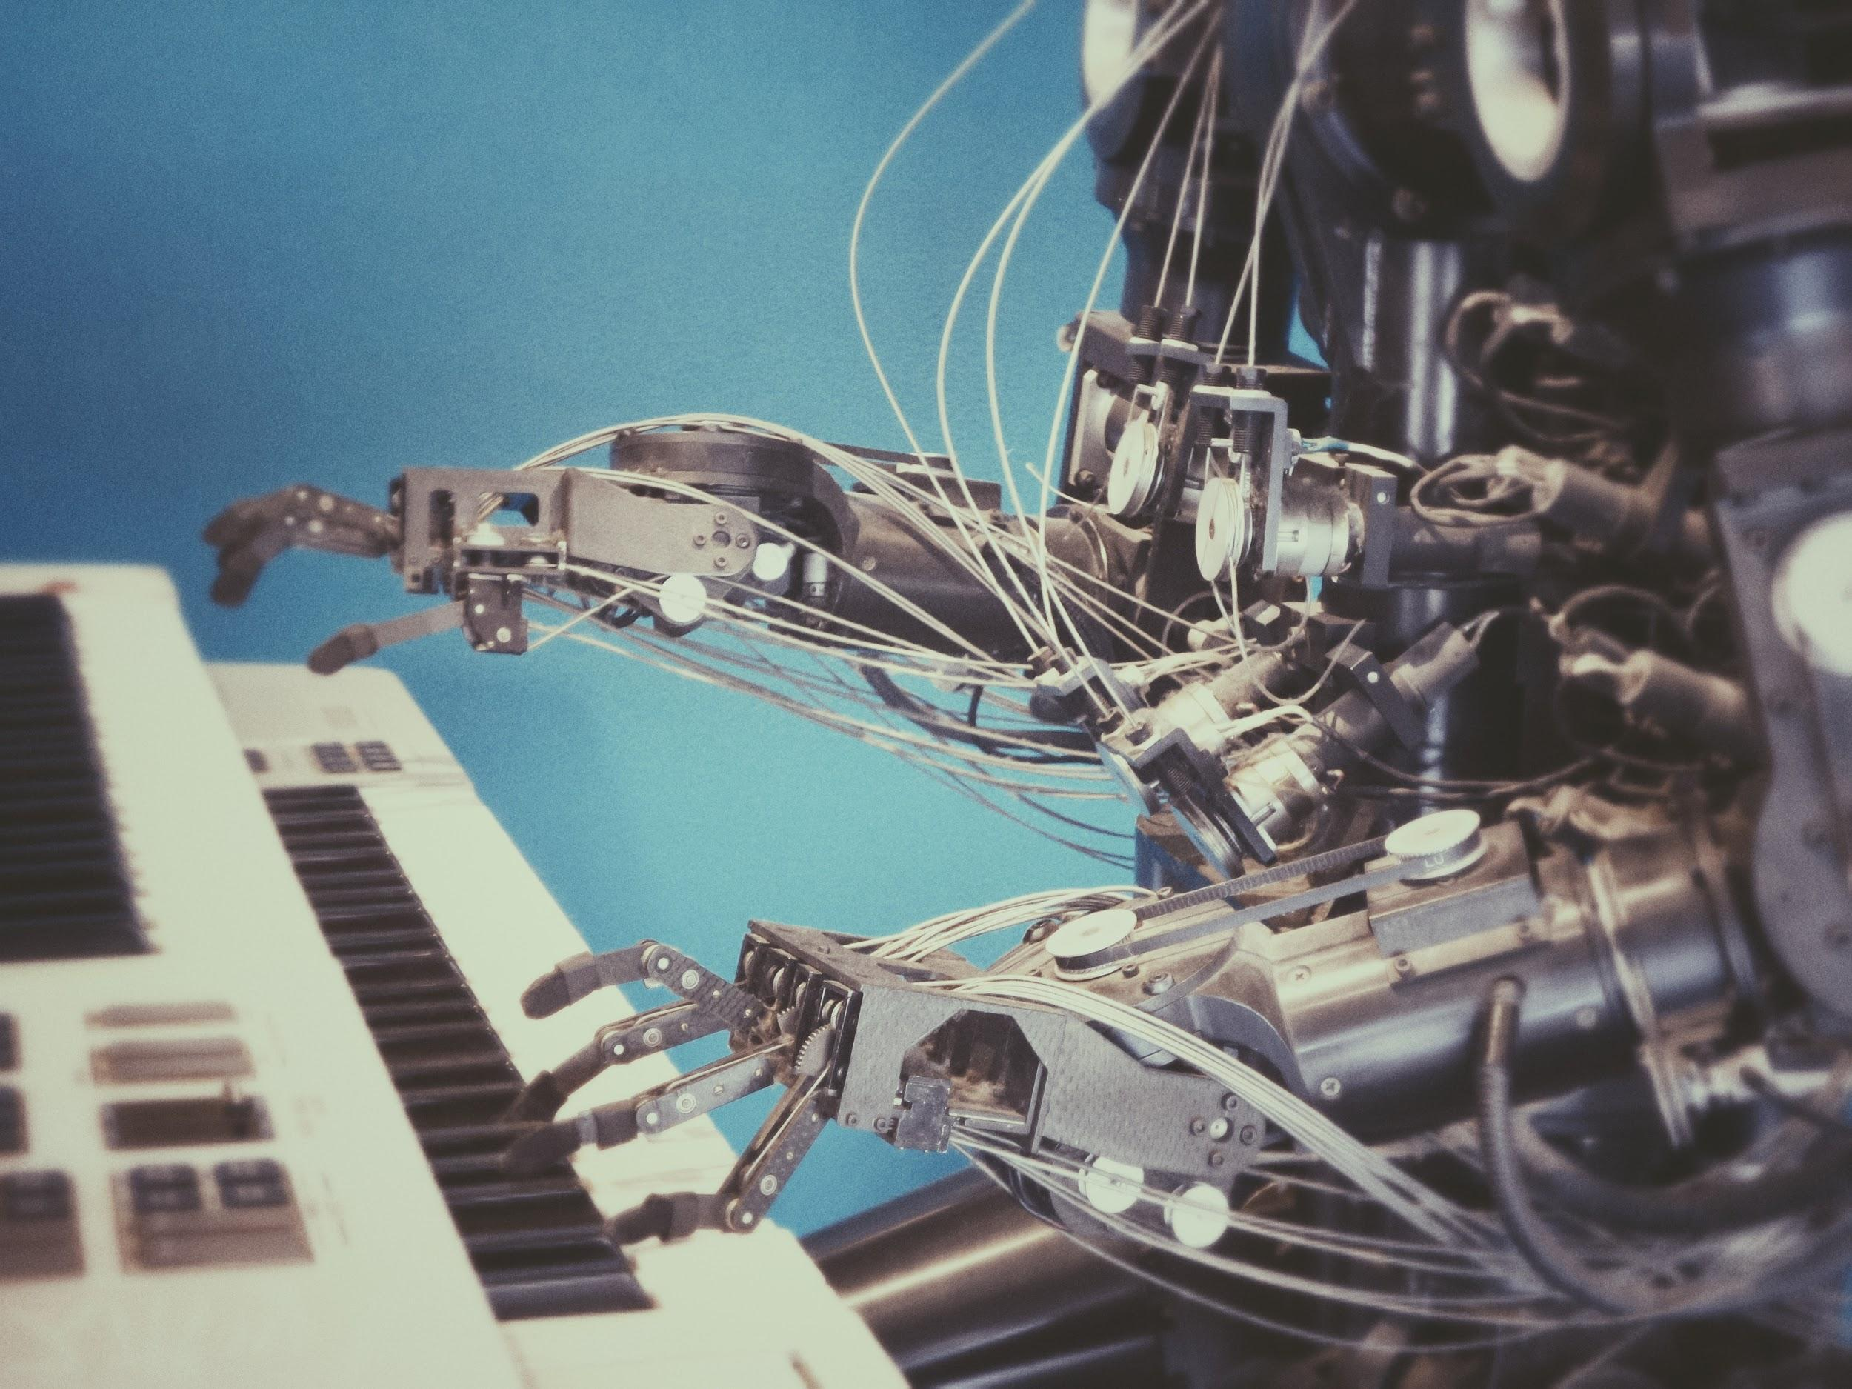
Para ajustar esse slide, realize os mesmos passos do slide anterior

Slide 7
Calendário Cósmico como contextualização para abordar tópicos de Física Nuclear
no Ensino Médio
Fulano de Souza da Silva
Orientador:

